Slide 1

Introdução a Ciência de Dados
FUNDAMENTOS DA CIÊNCIA DE DADOS NO SETOR PÚBLICO
Manipulação de dados
Prof. Dr. Claudiomar Matias Rolim Filho
Prof. Dr. Claudiomar Matias Rolim Filho
Claudiomar.filho@idp.edu.br

Slide 2
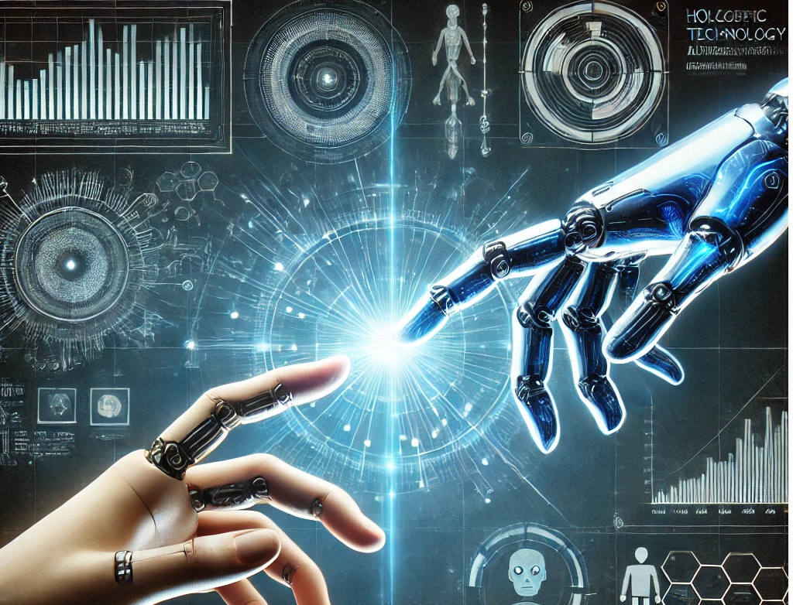
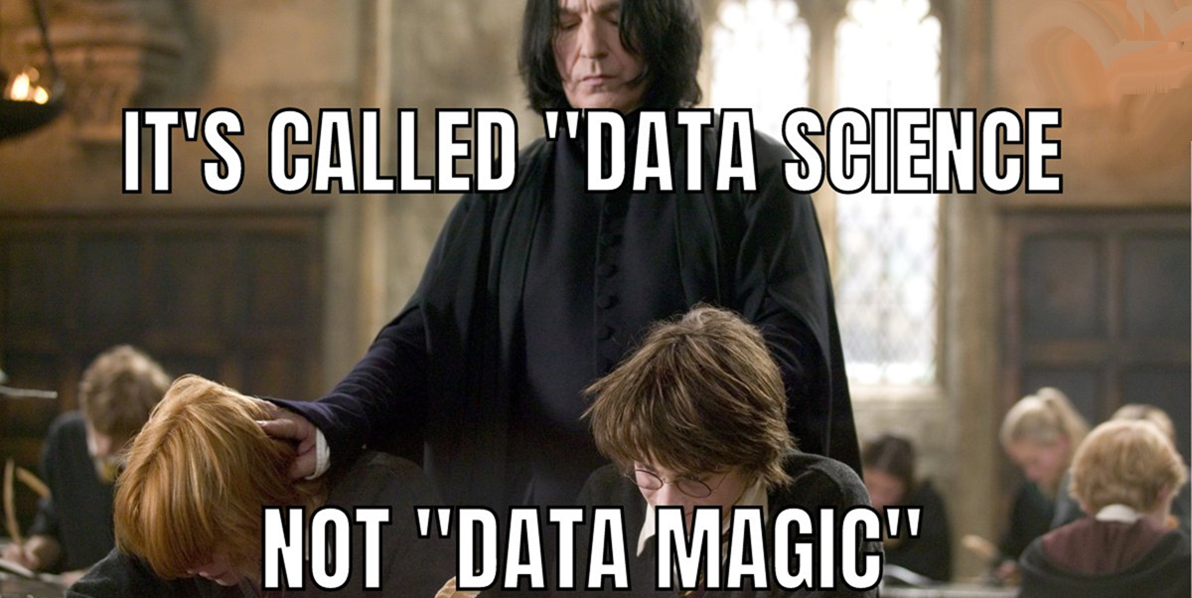
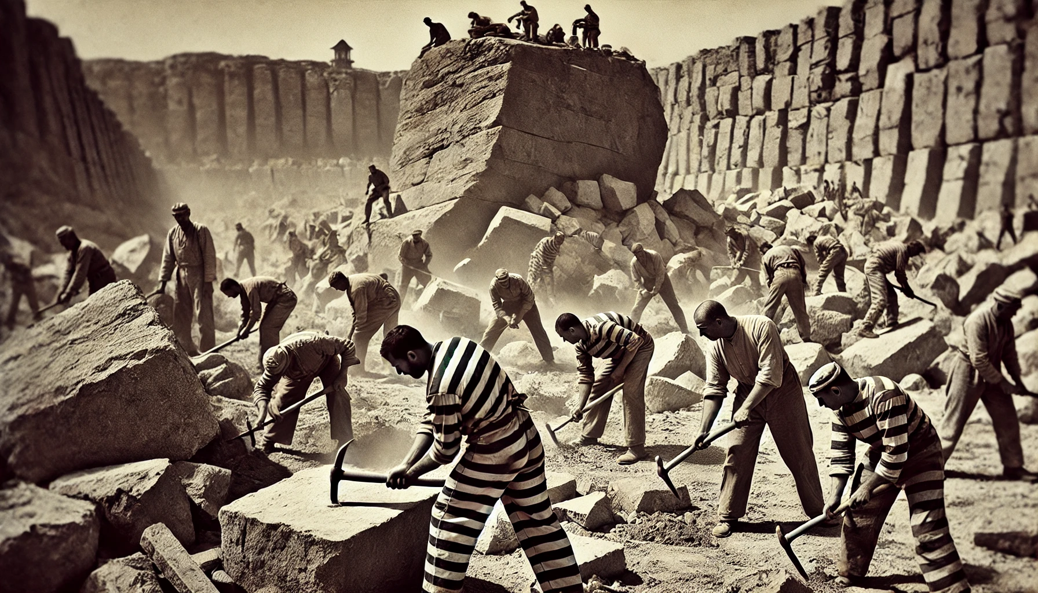
Manipulação de Dados
A maior parte do tempo de um Cientista de Dados é gasta no processo de limpeza, transformação e organização dos dados, ou seja, na manipulação.
A realidade é que, na prática, os dados nunca estarão do jeito que você de fato precisa. Portanto, é fundamental dominar técnicas de manipulação de dados.
Entendamos a manipulação de dados como o ato de transformar, reestruturar, limpar, agregar e juntar os dados.
Analisar grandes conjuntos de dados, agrupá-los, aplicar modelos estatísticos, importar/exportar os dados para bancos de dados relacionais, tudo isso pode ser feito com Python ou R.
Prof. Dr. Claudiomar Matias Rolim Filho
Claudiomar.filho@idp.edu.br

Slide 3


Manipulação de Dados
Prof. Dr. Claudiomar Matias Rolim Filho
Claudiomar.filho@idp.edu.br

Slide 4
Variáveis
Variáveis são estruturas que permitem armazenar valores para leitura e uso posterior.
Do ponto de vista computacional, elas funcionam como “apelidos”, compreensíveis por humanos, para endereços de memória.
Para facilitar a compreensão do conceito, podemos imaginar que a memória do computador é uma espécie de armário e as variáveis indicam as gavetas ou portas onde os valores estão armazenados.
Como na maior parte das linguagens, identificadores (nomes de variáveis, funções, classes, etc) permitem letras minúsculas e maiúsculas, dígitos e traço baixo ou underline (_).
Identificadores não possuem limite de tamanho e diferenciam entre minúsculas e maiúsculas (case sensitive), ou seja variavel é diferente de Variavel.
Prof. Dr. Claudiomar Matias Rolim Filho
Claudiomar.filho@idp.edu.br

Slide 5
Variáveis
Em Python não há um comando exclusivo para declaração de variáveis e seus tipos.
Na verdade, não são as variáveis que tem tipo, mas sim os valores armazenados nelas por meio do operador de atribuição (=).
Por exemplo, podemos criar uma variável idade e armazenar nela o valor 30.
Se essa for a primeira vez que o identificador idade aparecer neste trecho de código, a variável será criada nesse momento.
Prof. Dr. Claudiomar Matias Rolim Filho
Claudiomar.filho@idp.edu.br

Slide 6
Tipo de Dados
1) Dados qualitativos ou categóricos: descrevem qualidades ou características e não podem ser medidos numericamente. Esses dados são usados para categorizar ou classificar atributos de um sujeito ou objeto.
Podem ser subdivididos em:
A) Nominais: Não possuem uma ordem intrínseca. Eles representam diferentes categorias que não têm uma sequência lógica.
Exemplos:
Gênero (Masculino, Feminino, Outros)
Cores de olhos (Azul, Verde, Marrom, Preto)
Tipos de frutas (Maçã, Banana, Laranja)
B) Ordinais: Possuem categorias com uma ordem natural, mas as diferenças entre os valores não são uniformes.
Exemplos:
Nível de escolaridade (Ensino Fundamental, Ensino Médio, Graduação, Pós-Graduação)
Classificações de satisfação (Muito insatisfeito, Insatisfeito, Neutro, Satisfeito, Muito satisfeito)
Rankings em uma competição (1º lugar, 2º lugar, 3º lugar)
Prof. Dr. Claudiomar Matias Rolim Filho
Claudiomar.filho@idp.edu.br

Slide 7
Tipo de Dados
2) Dados quantitativos ou numéricos: representam valores numéricos que podem ser medidos e ordenados. Esses dados são usados para quantificar características e são expressos em termos de números.
Podem ser subdivididos em:
A) Discretos: são contáveis e geralmente representam contagens inteiras.
Exemplos:
Número de filhos em uma família (0, 1, 2, 3, ...)
Número de carros em um estacionamento
Pontuação em um teste (0 a 100)
B) Contínuos: Podem assumir qualquer valor dentro de um intervalo, incluindo frações e decimais.
Exemplos:
Altura de uma pessoa (em metros ou centímetros)
Peso de um objeto (em quilos ou gramas)
Temperatura (em graus Celsius ou Fahrenheit)
Prof. Dr. Claudiomar Matias Rolim Filho
Claudiomar.filho@idp.edu.br
Notes:
A sua pesquisa pode ser qualitativa ou quantitativa

Slide 8

Prof. Dr. Claudiomar Matias Rolim Filho
Claudiomar.filho@idp.edu.br

Slide 9
Executando Código no Google Colab
O Google Colab é uma plataforma baseada na nuvem que permite rodar códigos Python interativamente, sem necessidade de instalação
✅ Como executar uma célula de código?
▶️ Clique no botão "Play" ao lado da célula ou use atalhos para maior produtividade:
Shift + Enter → Executa a célula e passa para a próxima.
Ctrl + Enter → Executa a célula, mas mantém o cursor nela.
Alt + Enter → Executa a célula e insere uma nova célula abaixo.
✅ Atalhos úteis no Google Colab
Inserir célula acima → Ctrl + M e depois A
Inserir célula abaixo → Ctrl + M e depois B
Apagar uma célula → Ctrl + M (segure)
Executar todas as células → Ctrl + F9
Se você reiniciar o notebook o conteúdo das variáveis é perdido
Prof. Dr. Claudiomar Matias Rolim Filho
Claudiomar.filho@idp.edu.br
Notes:
A sua pesquisa pode ser qualitativa ou quantitativa

Slide 10
Executando Código no Google Colab
✅ Entendendo os números ao lado das células
🔢 Os números entre colchetes [1], [2], [3]... indicam a ordem de execução.
🕐 Se houver um asterisco [*], significa que o código ainda está sendo processado
✅ Quando finalizado, o número aparece na sequência correta.
✅ Atalhos úteis no Google Colab
Inserir célula acima → Ctrl + M e depois AInserir célula abaixo → Ctrl + M e depois BApagar uma célula → Ctrl + M e depois D (duas vezes)Executar todas as células → Ctrl + F9Parar a execução → Ctrl + M e depois I (duas vezes)📌 O Google Colab facilita testes rápidos, permitindo rodar cada bloco de código separadamente, organizar anotações e visualizar resultados de forma interativa! 🚀
Prof. Dr. Claudiomar Matias Rolim Filho
Claudiomar.filho@idp.edu.br
Notes:
A sua pesquisa pode ser qualitativa ou quantitativa

Slide 11
Banco de Dados
✅ Por que armazenamos dados?
Para análise futura
Para tomar decisões baseadas em evidências
Para acompanhar mudanças ao longo do tempo
✅ Tipos de armazenamento
Arquivos CSV, Excel → Simples, fácil de manipular
Bancos de Dados Relacionais (SQL) → Estruturados e eficientes para grandes volumes
Bancos de Dados Não Relacionais (NoSQL) → Para dados não estruturados, como redes sociais
Prof. Dr. Claudiomar Matias Rolim Filho
Claudiomar.filho@idp.edu.br

Slide 12
Dados Estruturados x Dados não-Estruturados
✅ Dados Estruturados
Organizáveis em tabelas e bancos de dados
Exemplos: Nome, CPF, Data de Nascimento, Salário
✅ Dados Não Estruturados
Não seguem um formato fixo
Exemplos: Imagens, vídeos, comentários em redes sociais
📌 Por que isso importa?
Dados estruturados são fáceis de analisar com estatística.
Dados não estruturados precisam de técnicas mais avançadas, como redes neurais.
Prof. Dr. Claudiomar Matias Rolim Filho
Claudiomar.filho@idp.edu.br

Slide 13
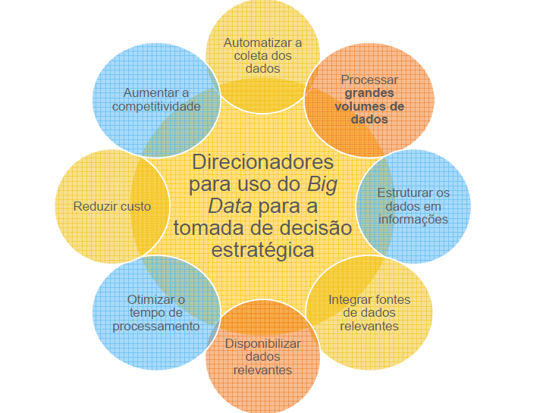
Manipulação de Dados
Prof. Dr. Claudiomar Matias Rolim Filho
Claudiomar.filho@idp.edu.br
Notes:
1️⃣ Automatizar a coleta dos dados
Big Data permite capturar informações de forma contínua e automática, eliminando processos manuais.
Exemplos: sensores IoT, APIs, rastreamento de redes sociais e logs de sistemas.
Benefício: Maior agilidade na obtenção de insights.
2️⃣ Processar grandes volumes de dados
Empresas lidam com dados massivos e complexos que precisam ser processados rapidamente.
Tecnologias como computação em nuvem, Hadoop e Spark ajudam nesse desafio.
Benefício: Melhor capacidade analítica e previsibilidade.
3️⃣ Estruturar os dados em informações
Transformação de dados brutos (não organizados) em informações úteis para a tomada de decisão.
Ferramentas como ETL (Extract, Transform, Load) e bancos de dados estruturados ajudam nesse processo.
Benefício: Informações mais acessíveis e organizadas.
4️⃣ Integrar fontes de dados relevantes
Combinar diferentes fontes de dados: internas (vendas, CRM) e externas (redes sociais, mercado).
Isso cria uma visão mais ampla e estratégica da organização.
Benefício: Melhor correlação de informações para decisões mais assertivas.
5️⃣ Disponibilizar dados relevantes
Big Data facilita o acesso rápido às informações corretas para os tomadores de decisão.
Dashboards interativos e relatórios em tempo real ajudam a visualizar padrões.
Benefício: Acesso dinâmico e descentralizado aos dados.
6️⃣ Otimizar o tempo de processamento
Algoritmos avançados ajudam a processar dados rapidamente, reduzindo o tempo de resposta.
Computação distribuída e inteligência artificial tornam os processos mais eficientes.
Benefício: Decisões mais rápidas e estratégicas.
7️⃣ Reduzir custo
Big Data reduz desperdícios ao automatizar análises e identificar ineficiências.
Armazenamento em nuvem e análise preditiva evitam gastos desnecessários.
Benefício: Maior retorno sobre investimento.
8️⃣ Aumentar a competitividade
Empresas que utilizam Big Data tomam decisões baseadas em dados e não em intuições.
Isso permite antecipar tendências, entender clientes e otimizar operações.
Benefício: Diferencial competitivo no mercado.

Slide 14
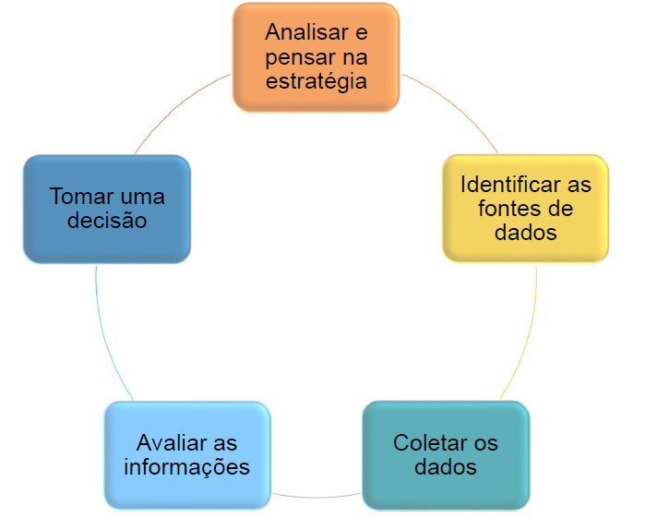
Manipulação de Dados
Prof. Dr. Claudiomar Matias Rolim Filho
Claudiomar.filho@idp.edu.br
Notes:
1️⃣ Analisar e pensar na estratégia
Antes de qualquer decisão, é essencial definir um objetivo claro.
Perguntas-chave:
O que queremos resolver ou melhorar?
Como os dados podem nos ajudar?
Exemplo: Uma empresa quer entender por que as vendas caíram no último trimestre.
2️⃣ Identificar as fontes de dados
Aqui, buscamos onde podemos encontrar as informações relevantes para o problema.
Fontes possíveis:
Dados internos: CRM, relatórios de vendas, feedbacks de clientes.
Dados externos: Mercado, concorrência, tendências econômicas.
Exemplo: Se a empresa quer entender as vendas, pode analisar registros de transações e pesquisas de satisfação.
3️⃣ Coletar os dados
Esse passo envolve capturar, armazenar e organizar os dados.
Métodos de coleta:
Automação (APIs, bancos de dados, web scraping).
Pesquisa e formulários manuais.
Exemplo: O sistema de vendas coleta dados de clientes, valores e produtos vendidos.
4️⃣ Avaliar as informações
Aqui, os dados são limpos, organizados e analisados.
Técnicas utilizadas:
Estatística descritiva (médias, tendências, padrões).
Visualização de dados (gráficos, dashboards).
Modelos preditivos (machine learning, inteligência artificial).
Exemplo: Descobrimos que as vendas caíram em regiões específicas e em certos produtos.
5️⃣ Tomar uma decisão
Com base nas análises, decidimos o que fazer.
Possibilidades:
Ajustar preços, campanhas de marketing ou estratégias de estoque.
Criar novas abordagens para atingir clientes.
Exemplo: A empresa decide focar em promoções para os produtos que tiveram queda nas vendas e aumentar campanhas publicitárias em certas regiões.

Slide 15
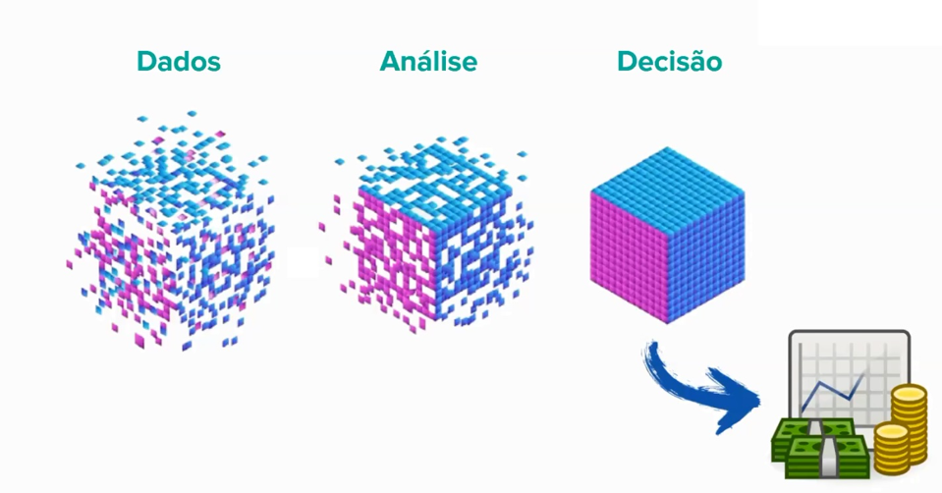
Manipulação de Dados
Prof. Dr. Claudiomar Matias Rolim Filho
Claudiomar.filho@idp.edu.br
Notes:
1️⃣ Analisar e pensar na estratégia
Antes de qualquer decisão, é essencial definir um objetivo claro.
Perguntas-chave:
O que queremos resolver ou melhorar?
Como os dados podem nos ajudar?
Exemplo: Uma empresa quer entender por que as vendas caíram no último trimestre.
2️⃣ Identificar as fontes de dados
Aqui, buscamos onde podemos encontrar as informações relevantes para o problema.
Fontes possíveis:
Dados internos: CRM, relatórios de vendas, feedbacks de clientes.
Dados externos: Mercado, concorrência, tendências econômicas.
Exemplo: Se a empresa quer entender as vendas, pode analisar registros de transações e pesquisas de satisfação.
3️⃣ Coletar os dados
Esse passo envolve capturar, armazenar e organizar os dados.
Métodos de coleta:
Automação (APIs, bancos de dados, web scraping).
Pesquisa e formulários manuais.
Exemplo: O sistema de vendas coleta dados de clientes, valores e produtos vendidos.
4️⃣ Avaliar as informações
Aqui, os dados são limpos, organizados e analisados.
Técnicas utilizadas:
Estatística descritiva (médias, tendências, padrões).
Visualização de dados (gráficos, dashboards).
Modelos preditivos (machine learning, inteligência artificial).
Exemplo: Descobrimos que as vendas caíram em regiões específicas e em certos produtos.
5️⃣ Tomar uma decisão
Com base nas análises, decidimos o que fazer.
Possibilidades:
Ajustar preços, campanhas de marketing ou estratégias de estoque.
Criar novas abordagens para atingir clientes.
Exemplo: A empresa decide focar em promoções para os produtos que tiveram queda nas vendas e aumentar campanhas publicitárias em certas regiões.

Slide 16
Coleta de Dados
📌 Métodos
Pesquisa: Coleta de dados por meio de questionários, entrevistas ou formulários. Útil para obter informações diretamente de um grupo específico.
Observação: Coleta de dados observando comportamentos ou eventos em seu ambiente natural. Ideal para estudos em que a interação com os sujeitos pode alterar os resultados.
Experimento: Coleta de dados através da manipulação controlada de variáveis para observar efeitos e relações de causa e efeito. Comum em estudos científicos e testes de hipóteses.
Prof. Dr. Claudiomar Matias Rolim Filho
Claudiomar.filho@idp.edu.br

Slide 17
Coleta de Dados
📌 Fontes de Dados
📊Além dos métodos de coleta, os dados podem ser obtidos de diferentes fontes, dependendo do objetivo da análise.
✅ Fontes Primárias
📝São dados coletados diretamente da fonte, sem intermediários.
Incluem entrevistas, questionários, formulários, medições laboratoriais e observações diretas.
Vantagem: Dados exclusivos, ajustados para o estudo específico.
Desvantagem: Coleta pode ser cara e demorada.
Prof. Dr. Claudiomar Matias Rolim Filho
Claudiomar.filho@idp.edu.br

Slide 18
Coleta de Dados
✅ Fontes Secundárias
📚Dados coletados por terceiros, que podem ser reutilizados para novos estudos.
Incluem bases governamentais, artigos científicos, censos e registros administrativos.
Vantagem: Já estão disponíveis e reduzem o custo da pesquisa.
Desvantagem: Pode haver viés na coleta original ou falta de controle sobre a qualidade.
📌 Exemplo: Uma análise de desemprego no Brasil pode usar dados do IBGE em vez de coletar informações do zero.
Prof. Dr. Claudiomar Matias Rolim Filho
Claudiomar.filho@idp.edu.br

Slide 19
Coleta de Dados
📌 A escolha do método e da fonte de coleta depende do objetivo da análise.
📌 Dados quantitativos e qualitativos são usados de formas diferentes, mas ambos são essenciais para uma análise completa.
📌 Coletar dados de forma correta e sem viés é um dos passos mais importantes para garantir resultados confiáveis! 🚀
Prof. Dr. Claudiomar Matias Rolim Filho
Claudiomar.filho@idp.edu.br

Slide 20
Fontes de Dados para análises
✅ Bases Governamentais Importantes
IBGE → Censos e estatísticas sociais
Portal da Transparência → Gastos públicos
DataSUS → Dados de saúde pública
RAIS/CAGED → Informações sobre empregos formais
IpeaData → Base do Instituto de Pesquisa Econômica Aplicada (IPEA), com indicadores econômicos e sociais detalhados.
Tesouro Nacional (Tesouro Transparente) → Informações sobre arrecadação, dívida pública e orçamento da União.
✅ Bases Internacionais🌍
Banco Mundial (World Bank Open Data) → Estatísticas globais sobre economia, desigualdade, saúde e desenvolvimento humano.
ONU (United Nations Data) → Indicadores sociais e ambientais usados em estudos sobre desenvolvimento sustentável.
OCDE (OECD Data) → Comparação entre países em educação, finanças públicas e inovação.
Prof. Dr. Claudiomar Matias Rolim Filho
Claudiomar.filho@idp.edu.br

Slide 21
Fontes de Dados para análises
📌 Como pesquisadores podem acessar esses dados?
Sites oficiais → Muitas bases estão disponíveis gratuitamente para download.
APIs governamentais → Algumas bases permitem acesso automático via programação.
Plataformas como Kaggle e Google Dataset Search → Facilitam encontrar conjuntos de dados já organizados para análise.
No desespero, vale até raspagem de dados (Webscraping)
💡 Com tantas fontes confiáveis, pesquisadores podem cruzar dados para obter insights mais completos e fundamentados! 🚀
Prof. Dr. Claudiomar Matias Rolim Filho
Claudiomar.filho@idp.edu.br

Slide 22
O que é uma API?
✅ Definição Simples
API (Application Programming Interface) é um meio de comunicação entre diferentes sistemas, permitindo que um programa acesse dados ou funcionalidades de outro sistema automaticamente.
📌 Pense na API como um garçom em um restaurante
1️⃣ Você faz um pedido ao garçom (solicitação para a API).
2️⃣ O garçom leva o pedido à cozinha (o sistema processa a requisição).
3️⃣ A cozinha prepara a comida e o garçom traz a refeição para você (a API retorna a resposta).
✅ Como as APIs são usadas?
Previsão do tempo 🌦️ → Aplicativos acessam APIs meteorológicas para mostrar a previsão.
Pagamentos online 💳 → E-commerces usam APIs bancárias para processar transações
Redes sociais 📲 → Aplicativos permitem login via API do Google ou Facebook.
Bases governamentais 📊 → Pesquisadores acessam dados do IBGE ou DataSUS via API.
Prof. Dr. Claudiomar Matias Rolim Filho
Claudiomar.filho@idp.edu.br

Slide 23
Prof. Dr. Claudiomar Matias Rolim Filho
Claudiomar.filho@idp.edu.br

Slide 24
O que é Webscraping?
📌 Webscraping é a técnica de coletar automaticamente dados disponíveis em páginas da web, extraindo textos, tabelas, links, etc.
✅ Ferramentas comuns:
Python - BeautifulSoup ou Selenium
R – rvest
📌 Use webscraping quando:
Os dados estão disponíveis apenas em páginas HTML (sem API)
A informação está estruturada visualmente, mas não disponível para download
Prof. Dr. Claudiomar Matias Rolim Filho
Claudiomar.filho@idp.edu.br

Slide 25
O que é Webscraping?
⚠️ Atenção:
Respeite as regras do site
Evite sobrecarregar o servidor
Confira se há limitações legais ou éticas no uso dos dados
Prof. Dr. Claudiomar Matias Rolim Filho
Claudiomar.filho@idp.edu.br

Slide 26
Prof. Dr. Claudiomar Matias Rolim Filho
Claudiomar.filho@idp.edu.br

Slide 27
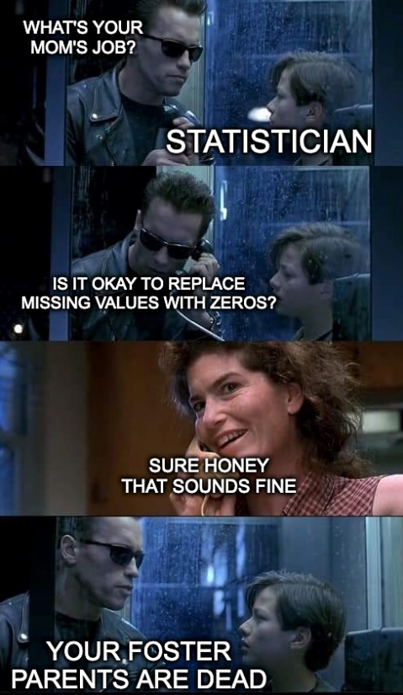
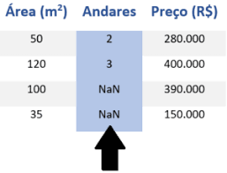
Tratamento de dados faltantes
Prof. Dr. Claudiomar Matias Rolim Filho
Claudiomar.filho@idp.edu.br

Slide 28
Identificação de Dados Faltantes
Se há dados faltantes, podemos inferir algum valor para inserir e não apagar todo o registro? R: SIM
É necessário escolher o método adequado
Incerteza na Imputação
Necessário avaliar os possíveis impactos
Cuidado para não introduzir um viés ou distorção
Prof. Dr. Claudiomar Matias Rolim Filho
Claudiomar.filho@idp.edu.br

Slide 29
Identificação de Dados Faltantes
Uma base de dados de salários tem valores ausentes. Se substituirmos por zero, pode parecer que essas pessoas estão desempregadas, quando na verdade os dados apenas não foram coletados corretamente.
Isso pode afetar políticas públicas, pois a análise pode indicar um nível de pobreza maior do que o real e modelos de Machine Learning podem tratar esses zeros como informações válidas, afetando previsões.
Se usamos modelos estatísticos para preencher valores ausentes com base em tendências passadas, podemos amplificar desigualdades ou padrões preexistentes.
Se decidirmos remover todas as observações com valores ausentes, podemos acabar analisando apenas um subconjunto enviesado dos dados.
Uma pesquisa sobre renda e escolaridade tem mais dados ausentes entre grupos de baixa renda. Se removermos esses registros, a análise pode sugerir que a população geral tem renda maior do que o real, pois removemos justamente os mais pobres.
Prof. Dr. Claudiomar Matias Rolim Filho
Claudiomar.filho@idp.edu.br

Slide 30
Conclusão: Como evitar viés na imputação?
✅ Escolher o método adequado dependendo do tipo de dado.
✅ Analisar a distribuição antes de imputar valores para não alterar padrões.
✅ Testar diferentes técnicas de imputação e avaliar o impacto nos resultados.
✅ Evitar substituir por valores fixos sem justificativa (ex: zero ou média).
✅ Se possível, usar métodos mais sofisticados como KNN Imputation ou Regressão.
💡 Resumo: A imputação é útil, mas pode distorcer dados se não for bem feita. Avaliar os impactos é essencial para evitar vieses! 🚀
Prof. Dr. Claudiomar Matias Rolim Filho
Claudiomar.filho@idp.edu.br

Slide 31
Coleta de Dados
Prof. Dr. Claudiomar Matias Rolim Filho
Claudiomar.filho@idp.edu.br

Slide 32
O que é PLN? 🧠
✅ É o campo da ciência de dados que lida com a compreensão e geração de linguagem humana por computadores.
Permite extrair informações úteis de textos, como sentimentos, temas, entidades e padrões.
Utiliza técnicas estatísticas, linguísticas e de machine learning para tratar textos em linguagem natural.
Muito usado em: chatbots, análise de sentimentos, resumos automáticos, tradução automática, entre outros.
Prof. Dr. Claudiomar Matias Rolim Filho
Claudiomar.filho@idp.edu.br

Slide 33
📚 Quando usar Processamento de Linguagem Natural?
✅ Quando os dados são textos não estruturados: discursos, comentários, notícias, e-mails, etc.
Para analisar sentimentos de usuários sobre políticas públicas, programas ou serviços.
Para classificar documentos ou mensagens automaticamente.
Quando há necessidade de resumir ou extrair informações chave de textos longos.
Para monitorar redes sociais, portais de notícias ou consultas públicas.
Prof. Dr. Claudiomar Matias Rolim Filho
Claudiomar.filho@idp.edu.br

